Slide 1
Elektriniai prietaisai Buivydiškių pagrindinė mokykla Burokaitė Miglė 9kl. Mokytoja Irena Šauklienė
Konkursas,, Fizikos bandymai
aplink mus 2017”

Slide 2
Turinys
Įvadas
Lempos:
Kaitinamoji lempa;
Halogeninė lempa;
Liuminescencinė lempa.
Tai įdomu
Lygintuvas
Elektrinis lituoklis
Vandens šildymo spiralė
Testas
Bandymas-Uždavinys
Šaltiniai

Slide 3
Įvadas
Elektros prietaisai ir buitinė technika, pradedant elektros lemputėmis , šaldytuvais, viryklėmis, baigiant dulkių siurbliais, lygintuvais ir džiovyklomis, palengvina mūsų gyvenimą ir sutaupo daug laiko. Kaskart vis tobulinami prietaisai kokybiškai ir greitai atlieka net ir daugiausiai jėgų atimančius darbus.
Elektros srovės šiluminis veikimas taikomas elektros energijai paversti šviesos energija kaitinamosiose elektros lempose ir šiluma įvairiuose šildymo prietaisuose : lygintuvuose, lituokliuose, suvirinimo aparatuose, inkubatoriuose, arbatiniuose, viryklėse ir pan.

Slide 4
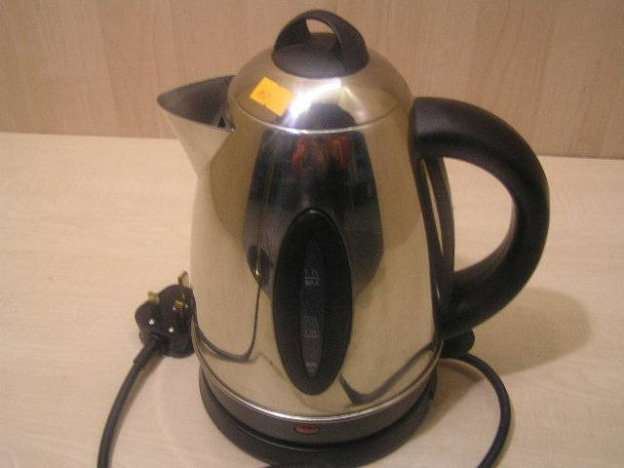
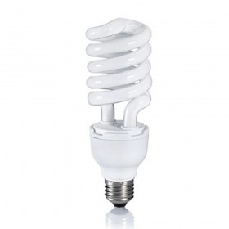
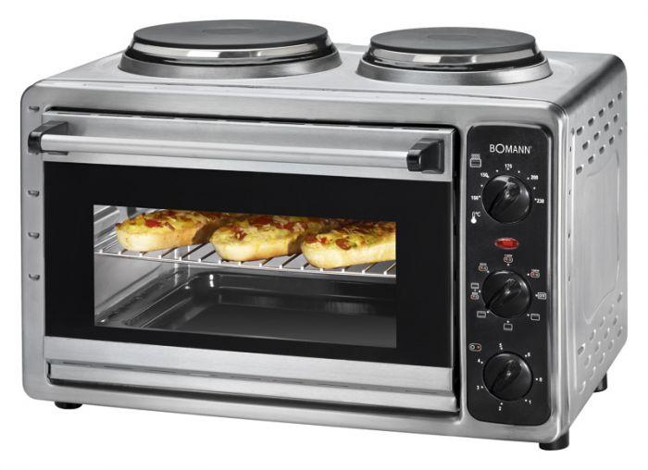
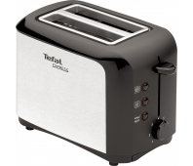
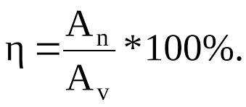
Ant kiekvieno elektrinio prietaiso paprastai būna nurodyti svarbiausi duomenys- maitinimo įtampa ir galia. Galia tai perduodamas per sekundę energijos kiekis. Ji matuojama vatais(W).Žinant elektrinę galią, apskaičiuojamas elektros atliktas darbas:
A=P t
Elektros srovės šiluminis veikimas(laidininko įšilimas nuo juo tekančios elektros srovės)taikomas elektros energijai paversti šviesos energija kaitinamosiose elektros lempose ir šiluma įvairiose šildymo prietaisuose: arbatiniuose, viryklėse , skrudintuvuose, džiovintuvuose ir pan.
Atlikto naudingojo mechaninio darbo ir sunaudoto santykis vadinamas naudingumo koeficientu.

Slide 5
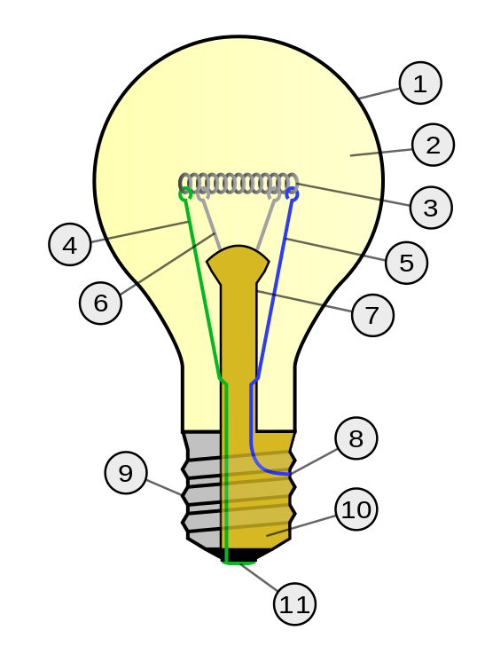
Kaitinamoji lempa
Šios lempos gaminamos įvairioms maitinimo įtampoms, nuo 1,5 iki apie 300 V.
Jas paprasta reguliuoti, pigu pagaminti, ta pati lemputė tinka tiek pastoviai, tiek ir kintamajai srovei.
Lemputę nesunku įžiebti, tam netrukdo nei per aukšta, nei per žema aplinkos temperatūra.
Sudaužytos lemputės komponentai nėra pavojingi sveikatai.
Geros kokybės lempos šviesoje matomos spalvos beveik nesiskiria nuo matomų saulės šviesoje.
Šios lempos naudoja daugiausiai elektros energijos ir yra pačios neekonomiškiausios iš visų, nes apšvietimui naudoja vos apie 20 proc. sunaudojamos elektros energijos.
1.Stiklinė kolba
2.Inertinės dujos
3.Volframo siūlelis
4.Kontaktinė viela
5.Kontaktinė viela
6.Atraminės vielos
7.Stiklinis stiebelis
8.Kontaktinė viela
9.Galvutė su sriegiu
10.Izoliacinis sluoksnis (viduje)
11.Elektrinis kontaktas

Slide 6
Halogeninė lemputė – tai artimiausias kaitrinių lempučių pakaitalas, nes turi beveik tokį patį veikimo principą. Halogeno pagalba buvo prailgintas lemputės veikimo laikas, tačiau jos nėra tokios ilgalaikės ir ekonomiškos kaip taupiosios arba LED lemputės. Jos spinduliuoja panašią šviesą kaip ir kaitrinės lemputės ir turi šiek tiek mažesnį elektros energijos suvartojimą. Halogeninės lemputės naudoja:
apie 30 procentų mažiau elektros energijos nei kaitrinės lemputės;
veikimo trukmė siekia apie 1000 val. t. y. 1 – 2 metus.
Tačiau jos vis vien išlieka vienos daugiausiai elektros energiją vartojančių lempučių.

Slide 7
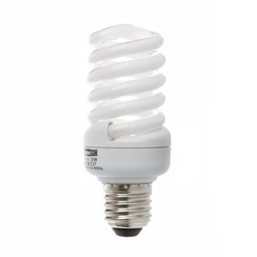
Liuminescencinės lempos
Liuminescencinės (fluorescencinės) arba dienos šviesos lempos:
elektros energijos sąnaudas ir CO2 išsiskyrimo lygį sumažina iki 80 %.
5 kartus daugiau elektros energijos paverčia šviesa, todėl išskiria mažai šilumos.
jos įsižiebia nemirgėdamos ir skleidžia pastovią šviesą, neiškreipia spalvų.
Jos laikomos ekonomiškomis ir dėl savo ilgaamžiškumo – jų tarnavimo laikas gali
siekti 15 000 valandų.
Liuminescencinė lempa yra dujinės iškrovos principu veikianti elektros lempa, naudojanti elektros srovę sužadinti gyvsidabrio garams argono arba neono aplinkoje. liuminescencinės lempos laikomos ekonomiškomis ir dėl savo
Liuminescencinės lempos gali būti vamzdėlinies arba kompaktinės.

Slide 8
Tai įdomu
Vienoje energiją taupančioje lemputėje yra ne daugiau kaip 5 miligramai gyvsidabrio.
Jei tokia lemputė yra išmetama su buitinėmis atliekomis, o ne atiduodama perdirbti, ji gali sudužti ir tuomet gyvsidabrio plitimo aplinkoje sustabdyti nebegalima.
Sudužus 20-iai energiją taupančių lempučių, kiltų pavojus sveikatai, o sudužus 60-iai – grėsmė gyvybei.
Jos priskiriamos prie pavojingų, žalingą poveikį gamtai turinčių atliekų .
Superkama vidutiniškai 10 tūkst. energiją taupančių lempučių per metus, o atgal į parduotuves perdirbimui atnešama vos keli procentai perdegusių lempų.
42 proc. lietuvių žino, jog perdegusias energiją taupančias lemputes galima atiduoti bet kuriame tokiomis lemputėmis prekiaujančiame prekybos centre, tačiau taip elgiasi vos 26 proc.
64 proc. Lietuvos gyventojų perdegusiomis dienos šviesos ar energiją taupančiomis lemputėmis atsikrato kartu su kitomis komunalinėmis atliekomis, o tai daryti negalima.

Slide 9
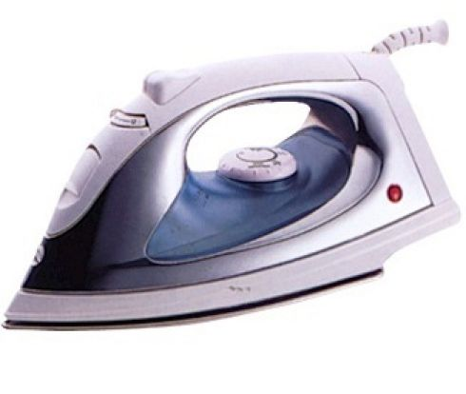
Lygintuvas
Vienas iš plačiai buityje naudojamų elektrinių prietaisų yra lygintuvas.
Jį sudaro : lygus metalinis padas , kurio vidinės pusės grioveliuose yra kaitinamasis elementas – varžos laidininkas. Elektros srovė įkaitina elementą ,o šis laidynės padą. Reguliatorius esantis lygintuve išjungia elektros srovę, kai elementas įkaista iki reikiamos temperatūros.

Slide 10
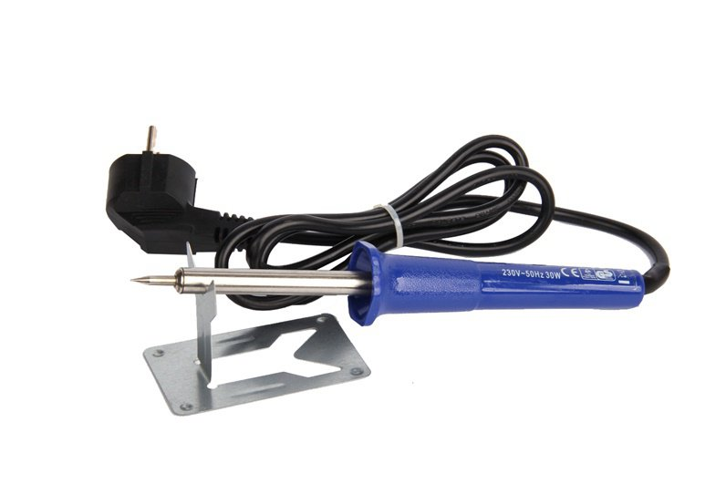
Elektrinis lituokis
Naudojamas :elektrinių
grandinių, radijo imtuvų,
televizorių atskirų grandinės
dalių jungimui.
Ji sudaro varinis strypas,
apgautas žėručio sluoksniu
ir apvyniotas nichromine
viela su metaliniu apsauginiu
apdangalu. Kiauravidurėje
rankenoje yra laidai, kuriais
į lituoklį atiteka elektros srovė.
Jį įkaitina varinio strypo antgalį , o
juo įkaitinama lituojama sandūra ir
lydmetalis.

Slide 11
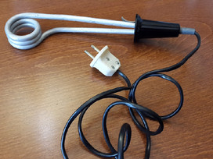
Vandens šildymo spiralė
Svarbiausia dalis yra kaitinimo elementas, turintis didelę varžą ir
atsparus aukštesnei kaip 1200 º C temperatūrai.
Jos reikia, kad elemente išsiskirtų kuo daugiau šilumos.
Spiralės paprastai daromos iš nichromo -nikelio ir chromo lydinio.
Panaudojimas šildymo prietaisuose.

Slide 12
Testas
1.Kuriame prietaise taikomas elektros energijos šiluminis veikimas ?
a)Lygintuve ; b)kavamalėje; c)variklyje.
2.Kokie duomenys būna nurodyti ant eletrinio prietaiso?
a)maitinimo įtampa ir galia; b)svoris ir dydis; c)tūris.
3. Kokia formule galima apskaičiuoti atliktą darbą?
a)A=P t; b) N= Fv; c) A=Ft.
4. Kokia yra halogeninės lemputės veikimo trukmė?
a) apie 30 val. b) apie 6000 val. c) apie 1000 val.
5 .Kiek gyvsidabrio yra energiją taupančioje lemputėje?
a)6 g; b)5 mg c)0,1 mg.
6. Svarbiausias lempos elementas pagamintas iš:
a)volframo; b)geležies ;c) aukso.
7.Kurios sudaužytos lempos komponentas yra pavojinga sveikatai?
a)Kaitrinės lempos; b)liuminescencinės; c)abiejų.
8.Ar gali šildymo prietaisų naudingumo koeficientas būti lygus 1 t.y.100 %?
a)gali ; b)negali;c)kartais .
9.Kurios lempos naudingumo koeficientas didesnis?
a)kaitrinės; b)liuminescencinės ;c)abiejų vienodas.
10.Koks metalas paprastai naudojamas kaitinamiesiems elementams?
a) geležis; b)auksas; c)nichromas.

Slide 13
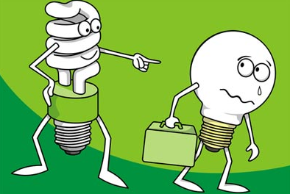
Atsakymai:
1.a
2.a
3.a
4.c
5.b
6.a
7.b
8. b
9.b
10.c

Slide 14
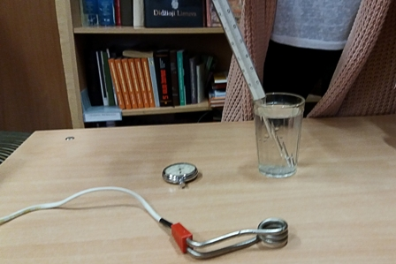
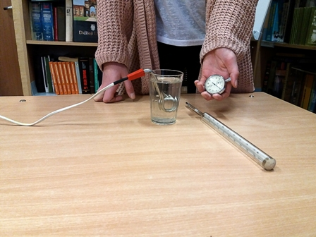
Bandymas
Vandens kaitinimo spiralės naudingumo koeficiento apskaičiavimas.
Priemonės:
Vandens šildymo spiralė;
Laikrodis;
Termometras;
Stiklinė su vandeniu.
Elektros srovės šiluminis veikimas(laidininko įšilimas nuo juo tekančios elektros srovės)taikomas elektros energijai paversti šiluma įvairiose šildymo prietaisuose pvz. vandens šildymo spiralėje.

Slide 15
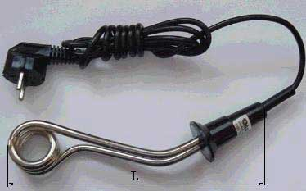
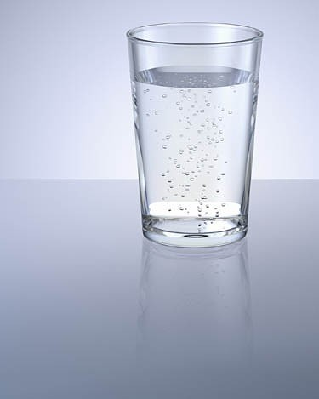
Uždavinys
Ant vandens šildymo spiralės užrašyta 220V 0,5kW.
Į stiklinę įpilta 200g vandens, kurio
temperatūra 15ºC.
Spiralėje vanduo užvirintas per 3 min.
Koks spiralės naudingumo koeficientas?
U= 220v;
P= 0,5kW =500W
m= 200g=0,2kg
t =3min= 180 s
t1=15 º C
t2=100ºC

Slide 16
Atlikto naudingojo mechaninio darbo ir sunaudoto santykis vadinamas naudingumo koeficientu.
Vandens kaitinimo spiralės naudingumo koeficiento apskaičiavimas.
An=Q = c m (t – t) =4200∙0.2·(100-15)=71400J
A =P∙t=500·180=90000J
η=71400/90000=0.793
η =0.793·100%=79.3%

Slide 17
Šaltiniai
V.Valentinavičius; Z.Šlivaitė-Fizika 9
K.Johnson-Fizika Tau
http://www.ena.lt/pat_el_apsviet.htm
www.eko-sviesa.lt
Fizikos uždavinynas VII-X kl.
Mokinio žinynas 5-12 kl.

